Slide 1
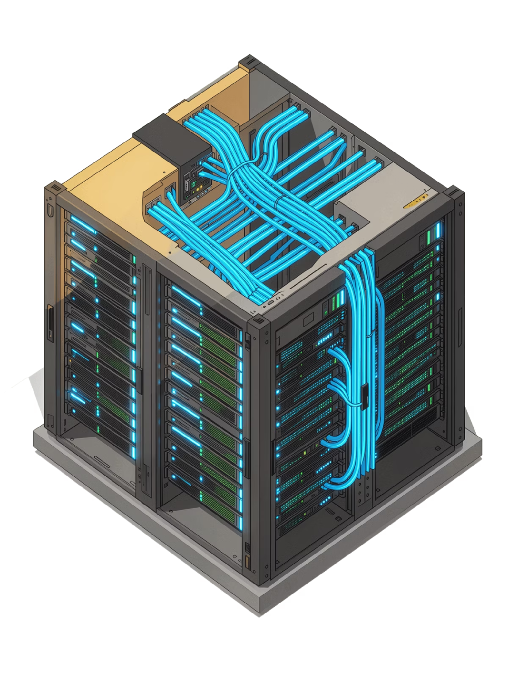
Modernisation de l'Infrastructure Réseau
IRIS NICE — PROJET TECHNIQUE
Conception et déploiement d'une infrastructure réseau sécurisée, segmentée et supervisée — intégrant les standards professionnels actuels en matière de réseau, d'identité et d'automatisation.

Slide 2
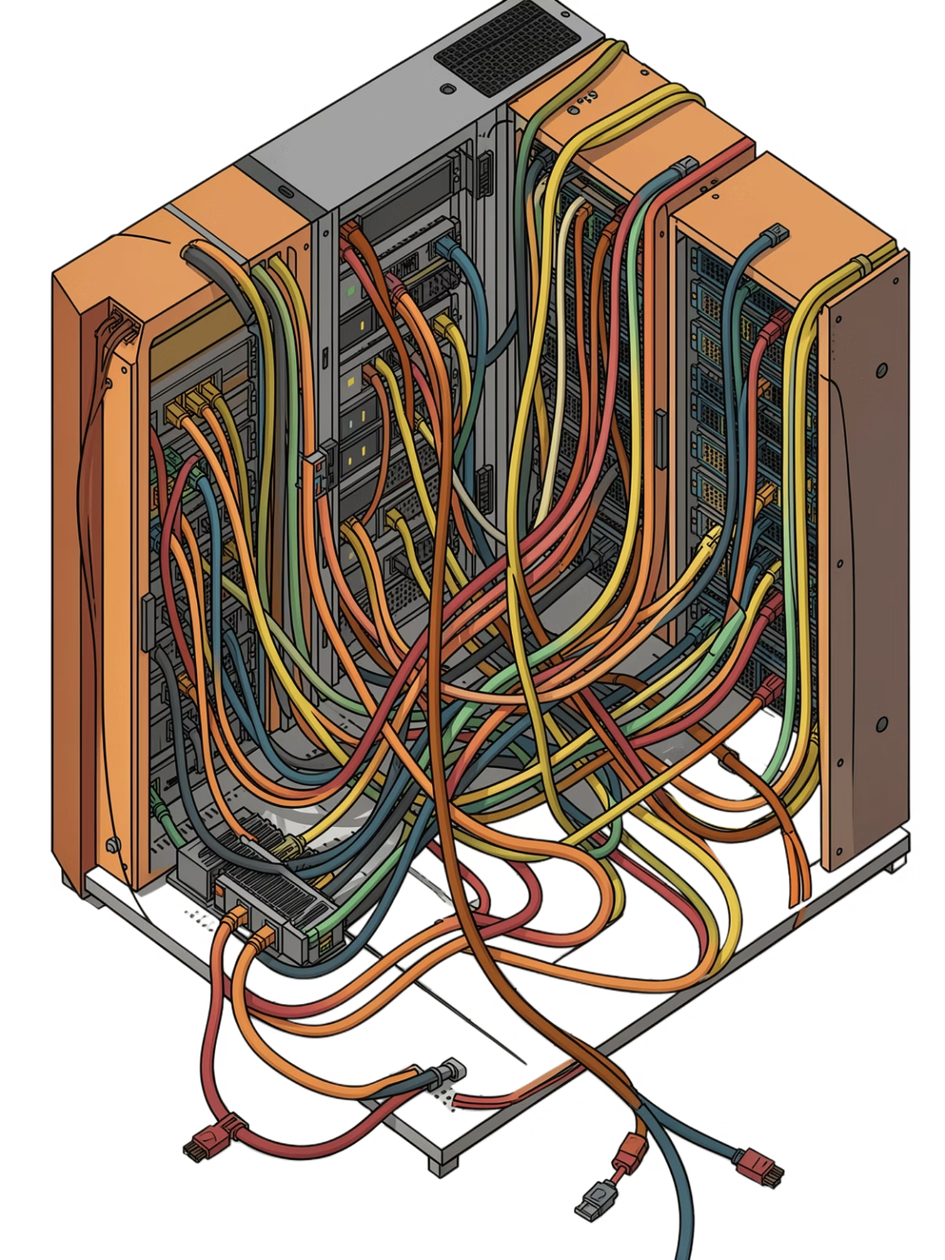
Contexte et Objectifs du Projet
L'audit initial révèle un réseau plat sans contrôle d'accès, exposant l'établissement à des risques critiques. Quatre axes structurent la modernisation.
Segmentation
Découpage en VLANs pour isoler les flux et contenir les menaces.
Authentification
Contrôle d'accès centralisé via annuaire et protocole 802.1X.
Supervision
Monitoring temps réel des équipements et services.
Automatisation
Déploiement reproductible sans erreur humaine.

Slide 3
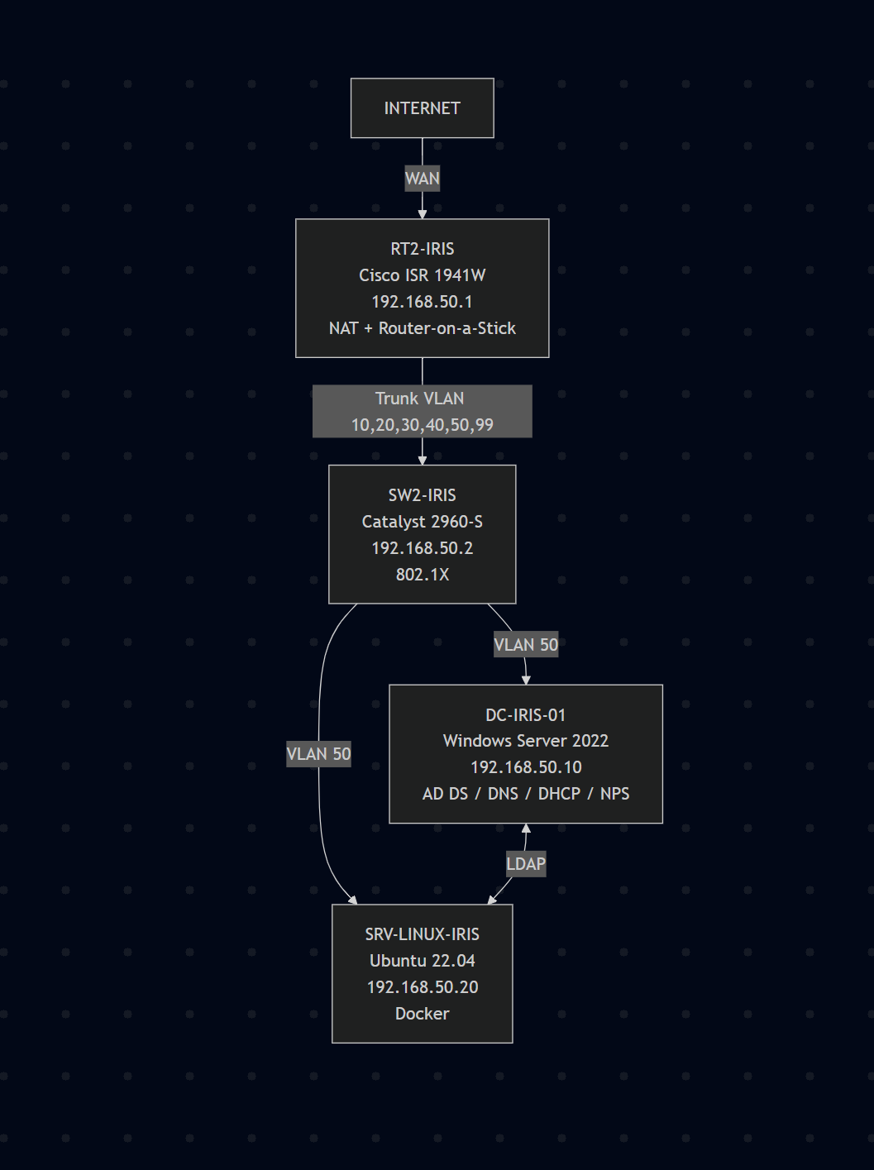
Architecture Physique et Segmentation
TOPOLOGIE ROUTER-ON-A-STICK
Matériel Cisco
Routeur ISR 1941W — NAT et routage inter-VLAN
Switch 2960-S — Commutation et ports d'accès
Les 6 VLANs
Un VLAN (Virtual Local Area Network) est un réseau logique isolé au sein d'un même réseau physique.
Étudiants · Profs · Administration
Guest · Management · Quarantaine
Dualité Serveurs
Windows Server 2022 (identités) + Linux (services Docker).

Slide 4
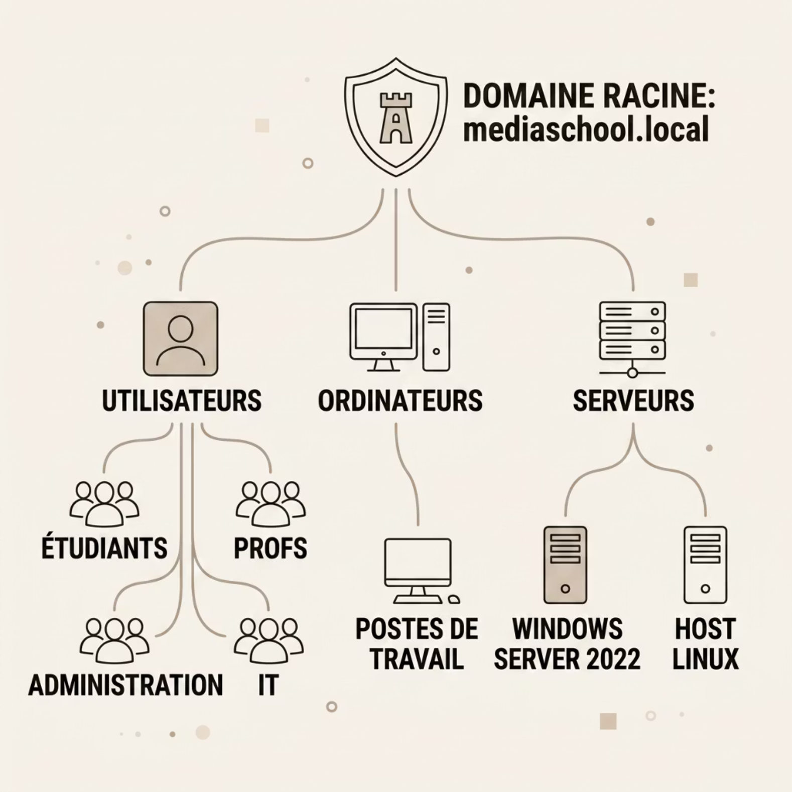


Annuaire Centralisé — mediaschool.local
Structure Active Directory
Organisation hiérarchique en Unités d'Organisation (OUs) pour une gestion granulaire des objets.
OUs : Utilisateurs, Ordinateurs, Serveurs
Groupes de sécurité : Étudiants, Profs, Administration, IT
FGPP (Fine-Grained Password Policies) : politiques de mots de passe différenciées par groupe AD, permettant d'appliquer des exigences distinctes (longueur, complexité, expiration) selon le profil utilisateur.

Slide 5

Sécurisation Dynamique via 802.1X / RADIUS
Supplicant (poste utilisateur)
Envoie identifiants au switch
Flux d'authentification 802.1X
Serveur NPS (RADIUS)
Authenticator (switch Cisco)
Vérifie dans l'AD et retourne VLAN
Relaye les requêtes vers le NPS
Le protocole 802.1X impose une authentification avant tout accès réseau. Le switch (Authenticator) interroge le NPS (Network Policy Server), service RADIUS de Microsoft, qui valide les identifiants dans l'Active Directory et attribue dynamiquement le VLAN selon le profil de l'utilisateur.

Slide 6
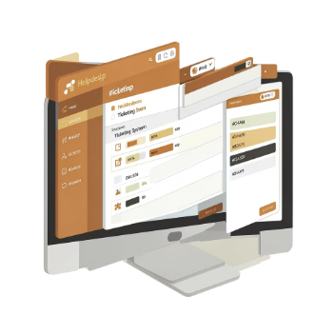
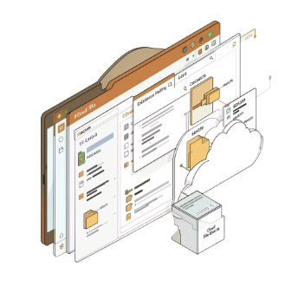
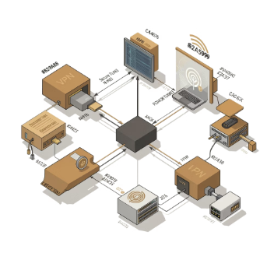
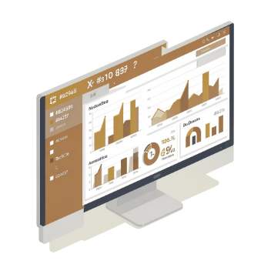
Écosystème Linux et Conteneurisation
Les services applicatifs sont déployés sous Docker sur un hôte Linux, garantissant isolation, portabilité et facilité de maintenance.
GLPI
Nextcloud
WireGuard
Prometheus / Grafana
Gestion des tickets et du parc informatique.
Partage de fichiers et collaboration sécurisée.
VPN moderne, léger et performant pour les accès distants.
Supervision CPU, RAM, trafic réseau et état des conteneurs.

Slide 7
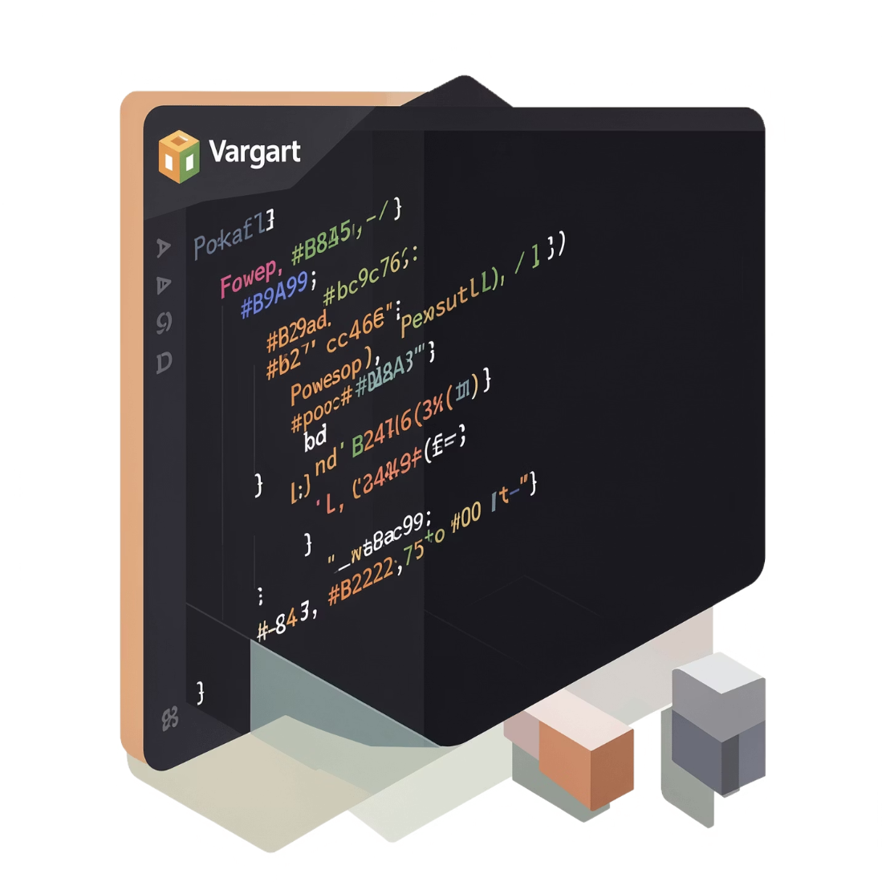

Déploiement Automatisé et Reproductibilité
Chaîne DevOps
Vagrant
PowerShell
Déploiement automatique des machines virtuelles (Windows Server, Linux, équipements simulés).
Configuration complète : domaine AD, DHCP, NPS, GPO, VLANs — sans intervention manuelle.
Résultat : déploiement rapide, sans erreur humaine, entièrement reproductible à l'identique.

Slide 8
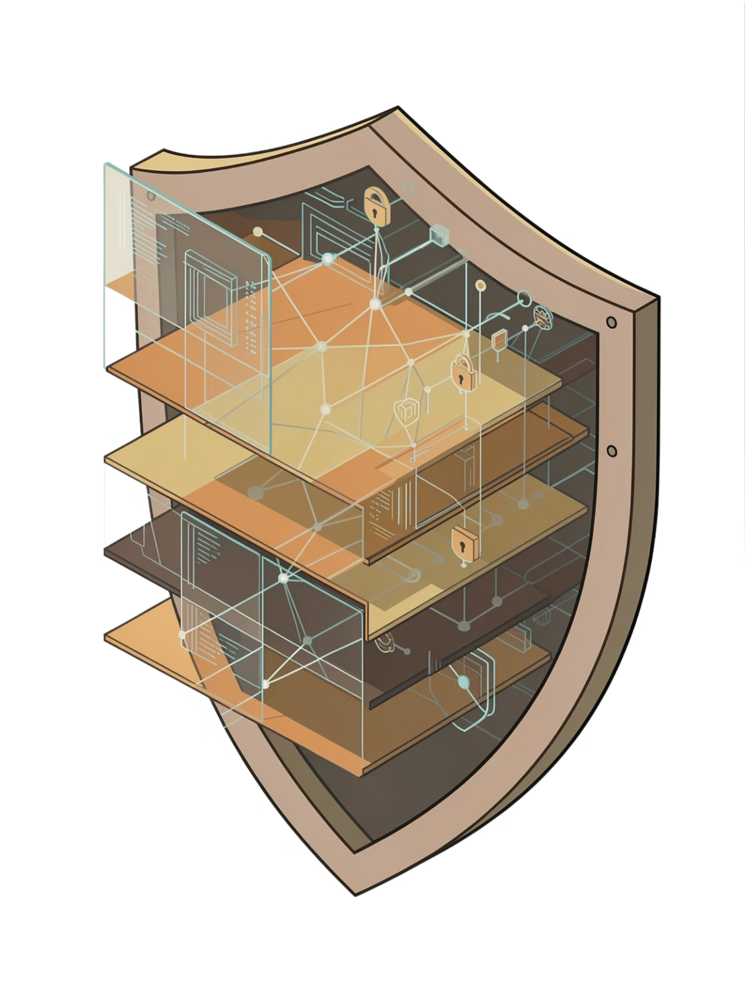
Stratégie de Sécurisation Multi-couches
Couche Réseau
Couche Système
Segmentation VLAN + ACLs (Access Control Lists) Cisco : filtrage des flux entre segments et restriction des communications non autorisées.
Pare-feu Windows activé + SMB Signing (Server Message Block Signing) : signature cryptographique des échanges de fichiers, prévenant les attaques par relais (Man-in-the-Middle).
Couche Accès
Authentification 802.1X + VLAN de Quarantaine : isolation automatique des équipements non conformes ou non authentifiés.

Slide 9

Résultats et Compétences Acquises
6
9
VLANs déployés
Services Docker
Segmentation complète de l'infrastructure
GLPI, Nextcloud, WireGuard, Grafana
100%
3
Automatisé
Couches de sécurité
Déploiement reproductible via Vagrant & PowerShell
Réseau, Système, Accès — défense en profondeur
Infrastructure 100% opérationnelle en environnement de test, intégrant Réseau, Système et Sécurité selon les standards professionnels actuels.

